Slide 1
Николай Павлович Лаверов
Из подготавливаемой к изданию книги
Шумилина М.В.
«Друзей моих прекрасные черты…»

Slide 2
Когда тебе пошел 10-ый десяток, судьбы многих знакомых людей видишь, так сказать, от и до…
И понимаешь, как стремительно пролетает жизнь человеческая. Как обрывает ее порой слепой случай, сокращают болезни, стрессы, дурные привычки…
Но если довелось тебе пережить тех, кто оставил свой след в твоей памяти, то ты в долгу перед ними…

Slide 3
Николай Павлович, а для нас просто Коля, был старостой нашей студенческой группы РМ-49 в славном институте Цветных Металлов и Золота, в далекие 50-е годы.
В институт он пришел после техникума и был чуть постарше большинства из нас, поступивших со школьной скамьи, а родом из Беломорья, земляк Ломоносова, чем-то схожий с ним, наверное, по характеру: обстоятельный, твердый, целеустремленный.

Slide 4
Учился он блестяще и сразу по окончании был принят в аспирантуру. Окончил, защитился, а прописки-то московской нет, а, значит, дорога в столичные НИИ закрыта! Да и на периферии никто не ждет – с жильем везде туго. Выручил его профессор Ф.И. Вольфсон, уже тогда высоко ценивший его талант. Он предложил ему место начальника научной станции ИГЕМ АН СССР в Средней Азии, на руднике Адрасман. Особого выбора у Коли не было, а уже семья, ребенок. Предложение он принял.
Как потом он рассказывал, решение это оказалось очень удачным: жилье - целый дом свой, сад фруктовый, быт налаженный и все условия для занятий наукой и научного роста. В 1966 он уже автор ряда крупных печатных работ, замечен руководителями нашей отрасли. Его приглашают в Москву, в Министерство Геологии на должность зам. начальника управления науки, а вскоре он назначается начальником этого управления.

Slide 5
Однако, в 1975 г пост Министра Геологии покидает А.В. Сидоренко, активно содействовавший переводу Лаверова с Москву. С новым министром – Е.А. Козловским отношения у Николая не складываются.
Подробности их конфликта мне неизвестны, но в 1976 г Лаверов покидает аппарат министерства и сосредотачивается на научной работе.

Slide 6
В 1987 г Лаверова избирают действительным членом АН СССР, но одновременно поручают возглавить президиум АН Киргизстана. Бросают, так сказать, не прорыв. Около 2-х лет Николай трудится в Бишкеке, реформируя местную науку,
В 1987 г Лаверов Н.П. избирается вице-президентом АН СССР, а затем назначается руководителем ГКНТ (Госкомитета по науке и технике), - должность, по существу, ранга министра

Slide 7
В 1988 Лаверов включается в состав государственной комиссии по ликвидации последствий разрушительного землетрясения в Спитаке, которую возглавляет председатель Совмина Н.И. Рыжков. Энергия и эрудиция Лаверова производят на Рыжкова большое впечатление, и в 1989 г он назначает его своим заместителем, сохраняя за ним посты руководителя ГКНТ и вице-президента АН СССР.

Slide 8
На постах вице-президента АН СССР и председателя ГКНТ Лаверов занимается очень широким кругом вопросов, включая такие проблемы, как развитие атомной энергетики, атомного флота, новейших технологий и т.п.

Slide 9
Его высоко оценивает В.В. Путин, привлекая к разработке некоторых стратегических научно-технических программ. Как вспоминал Николай, Владимир Владимирович в процессе обсуждения вопросов, нередко прерывал дискуссию словами:
- Делайте так, как говорит академик Лаверов!
Николай являлся полным кавалером Ордена «За заслуги перед отечечеством всех четырех степений!

Slide 10
В период учебы в институте мы вместе занимались в спортивной секции самбо. И, хотя он был средневес, а я до этой категории не дотягивал, нередко спарринговали вместе. Помню, как-то на практике, которую мы оба проходили в экспедиции ИГЕМ в Средней Азии, в выходной день в Ташкенте пошли купаться на арык Боз-су и устроили на берегу тренировку. Мальчишки-узбечата сбежались смотреть на нас, и мы демонстрировали им приемы, а они таскали нам из своих садов виноград и яблоки.
Когда случилось мне на четвертом курсе заболеть желтухой и оказаться в инфекционном бараке Боткинской больницы, Николай с Борисом Сельцовым навестили меня, но, поскольку допуска посетителей в инфекционный барак, естественно, не было, дефилировали под окнами с плакатом: «Свободу нашим желтокожим!»
Николай был непеременным участником всех встреч нашей группы. Последний раз собрались мы в 2012, но было нас, увы, только шестеро…

Slide 11
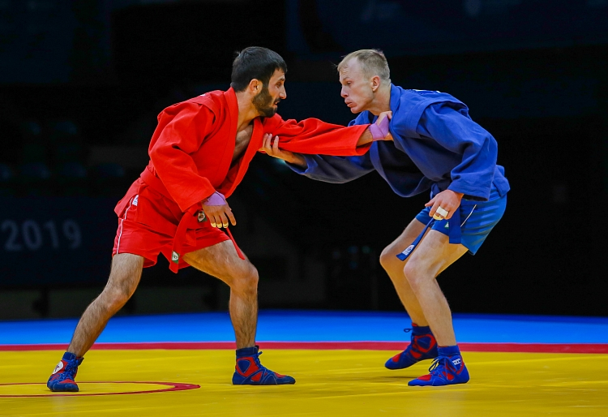
В период учебы в институте мы вместе занимались в спортивной секции самбо. И, хотя он был средневес, а я до этой категории не дотягивал, нередко спарринговали вместе.
Помню, как-то на практике, которую мы оба проходили в экспедиции ИГЕМ в Средней Азии, в выходной день в Ташкенте пошли купаться на арык Боз-су и устроили на берегу тренировку. Мальчишки-узбечата сбежались смотреть на нас, и мы демонстрировали им приемы, а они таскали нам из своих садов виноград и яблоки.
Когда случилось мне на четвертом курсе заболеть желтухой и оказаться в инфекционном бараке Боткинской больницы, Николай с Борисом Сельцовым навестили меня, но, поскольку допуска посетителей в инфекционный барак, естественно, не было, дефилировали под окнами с плакатом: «Свободу нашим желтокожим!»

Slide 12
Геологи-выпускники ин-та Цветных Металлов и Золота
Поток РМ-49 в 1994 году.
Автор
Н.П. Лаверов
Лаверов бывал непременным участником встречь нашего выпуска.

Slide 13
Последняя встреча выпускников 1954 года, состоявшаяся в 2012 г. Увы, на ней нас было только шестеро…
На снимке: В.И Величкин, В.Г. Кенин, Н.П. Лаверов

Slide 14
Когда я в 1973 получил приглашение перейти на работу в Первый Главк, то пришел к Николаю за советом. Коля сказал мне тогда:
- Имей в виду, начальник твой – Карпов, человек сложный. Если не дашь себя подмять – будешь работать нормально, но работа будет нервная!
Все так и было, но работал. В эти годы мы с Колей совместно написали две книги: «Зарубежные месторождения урана» в соавторстве с А.О. Смилкстын и «Справочник геолога по поискам и разведке месторождений урана», с И. Мельниковым и С. Лучиным. Корректуру гранок последней книги я привез ему в Бишкек, когда он работал в АН Киргизстана. Коля жил там один, без семьи, на шикарной правительственной даче в предгорьях Тян-Шаня. Правили гранки вместе вечерами, за ужином. А время было – горбачевская борьба с алкоголизмом.
- Понимаешь, - сказал мне Николай, - выпивать нам тут никак нельзя. Но твой коньяк (бутылку я, естественно, припас) мы сейчас перельем в заварочный чайник и будем, вроде как, чай пить!
Так и сделали.

Slide 15
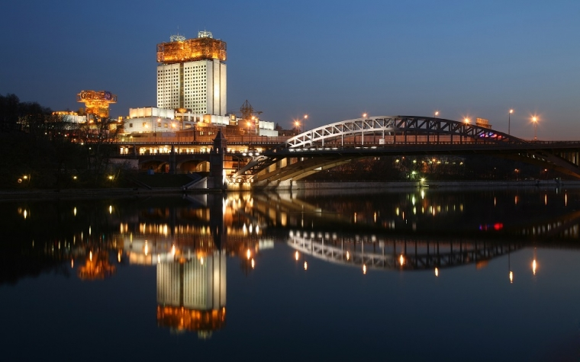
В бытность Николая Павловича вице-президентом, мне не раз приходилось бывать у него по разным вопросам наших общих урановых дел. Надо сказать, что и когда оставил я государственную службу, Николай не отказывал мне, во встречах. Но я никогда этим не злоупотреблял, и виделись мы, в общем, довольно редко. Последняя наша встреча состоялась в конце 2015. Я рассказывал ему о своей поездке в Африку и подарил только что вышедшую тогда, книжку по металлогении урана. Коля показался мне очень усталым. Должно быть, подкрадывалась уже, вскоре доконавшая его, болезнь.
В феврале 2016, на свой 85-летний юбилей, послал я ему по е-мейл приглашение, но ответила мне уже его секретарша: «Николай Павлович, к сожалению, в больнице».
А в конце того года пришлось уже провожать его в последний путь…

